Slide 1



Slide 2

ДЕВИЗ УРОКА
Знаешь – говори,
не знаешь – слушай.

Slide 3
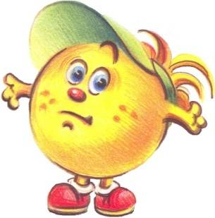
Чему учимся на уроках
математики?
Что для этого надо знать?
- Какие арифметические дей-
ствия вы знаете?
Что знаете про арифмети-
ческие действия?
Что знаете про части и
целое?

Slide 5
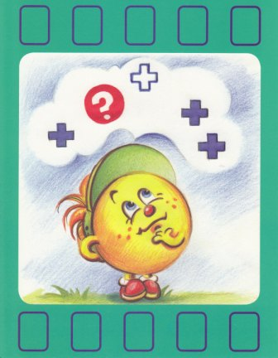
Работа с учебником стр.50
Основной вопрос урока
Решаем задачи
Формулируем цель
Сегодня на уроке мы
познакомимся с …
узнаем …
вспомним …
научимся…
будем уметь…

Slide 6
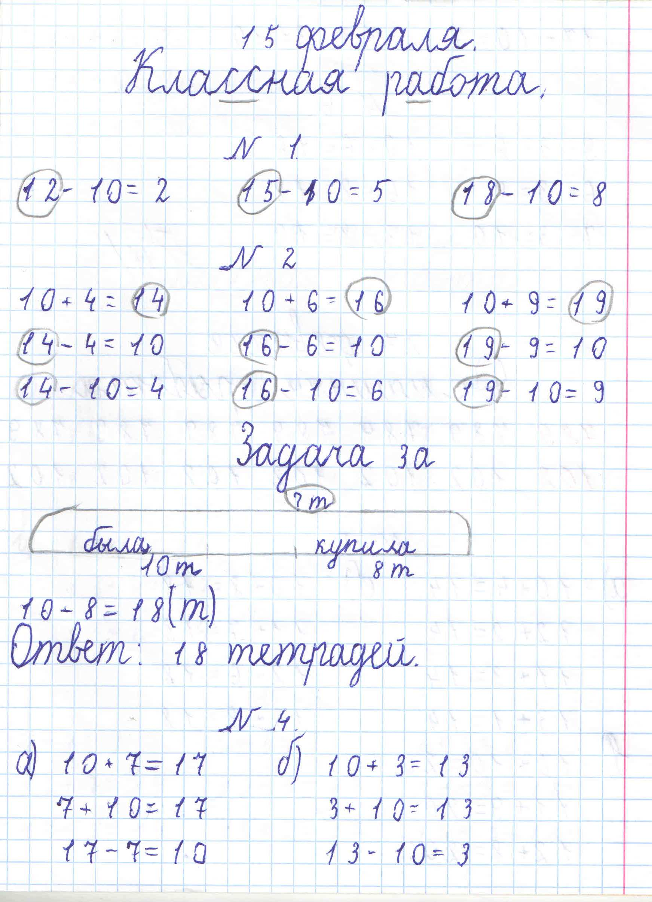

Slide 7
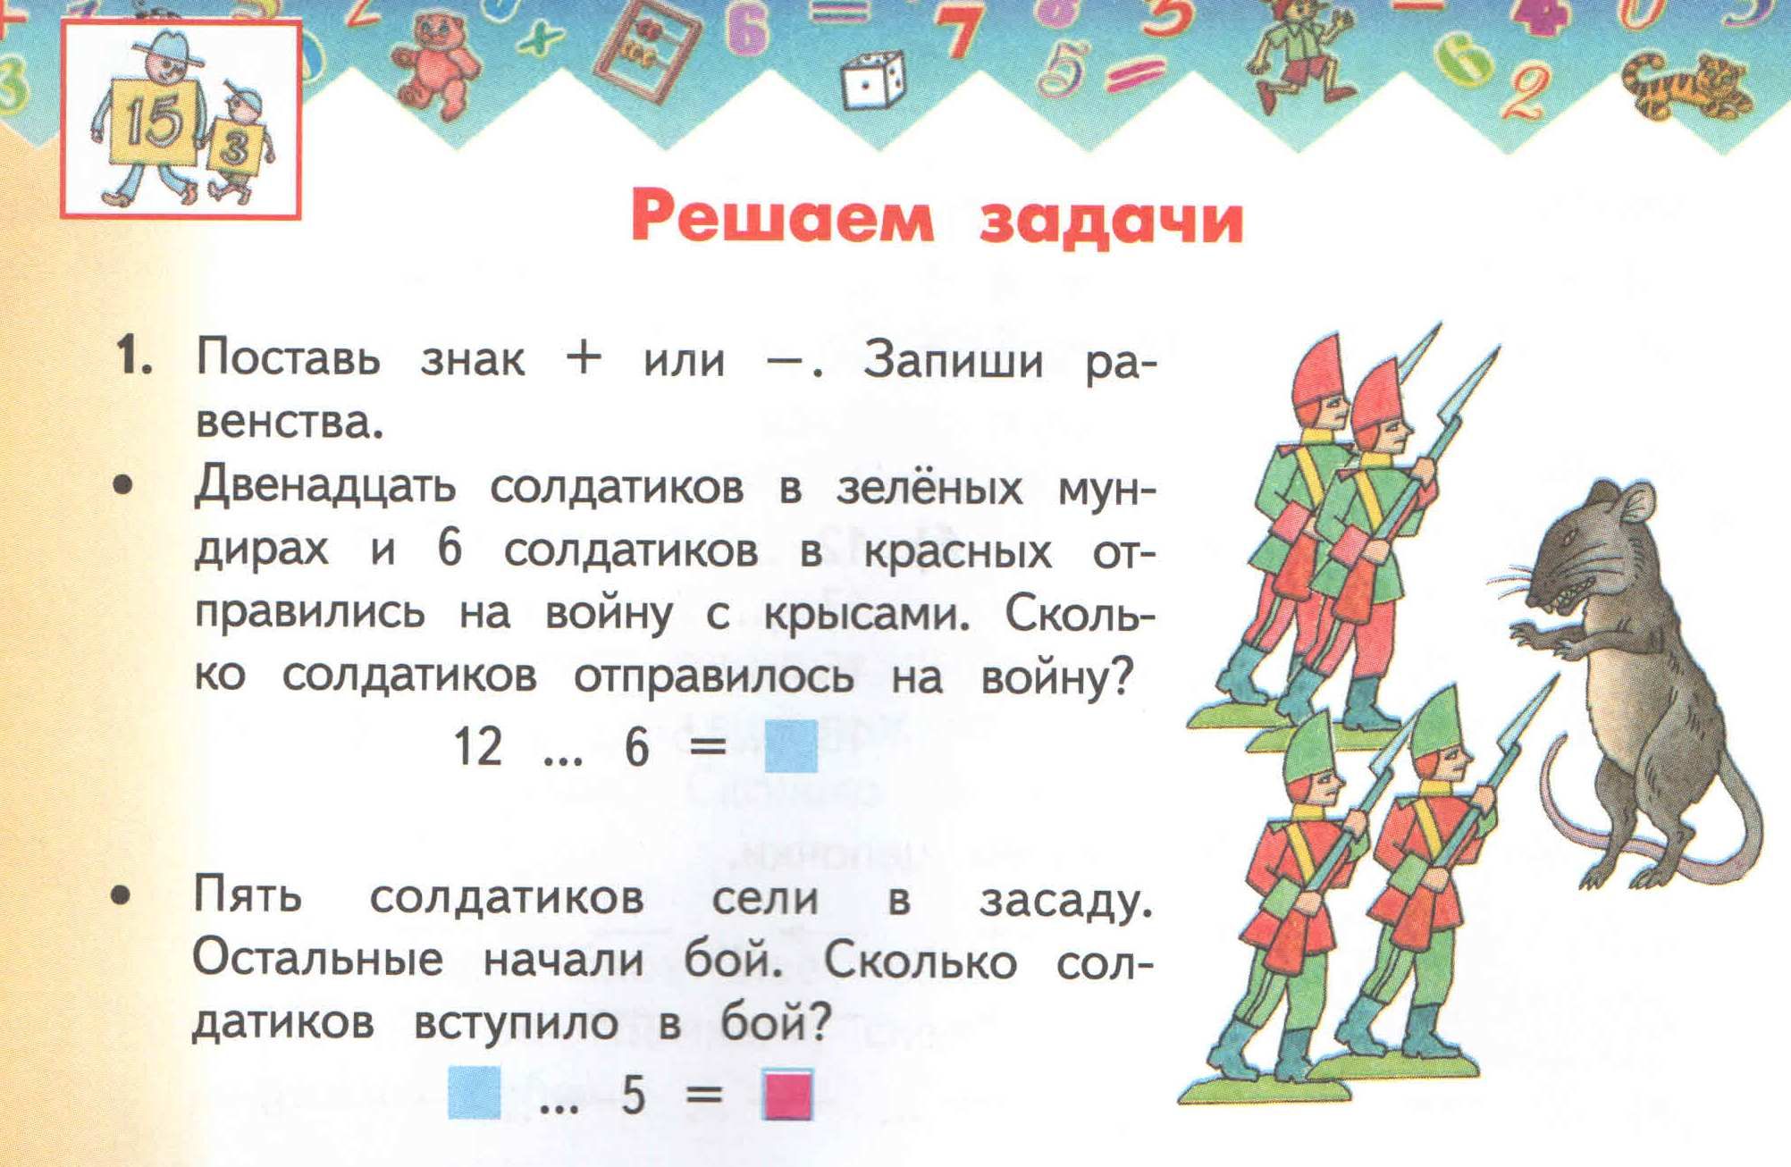
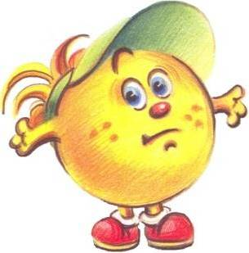
Открываем новое знание.

Slide 8
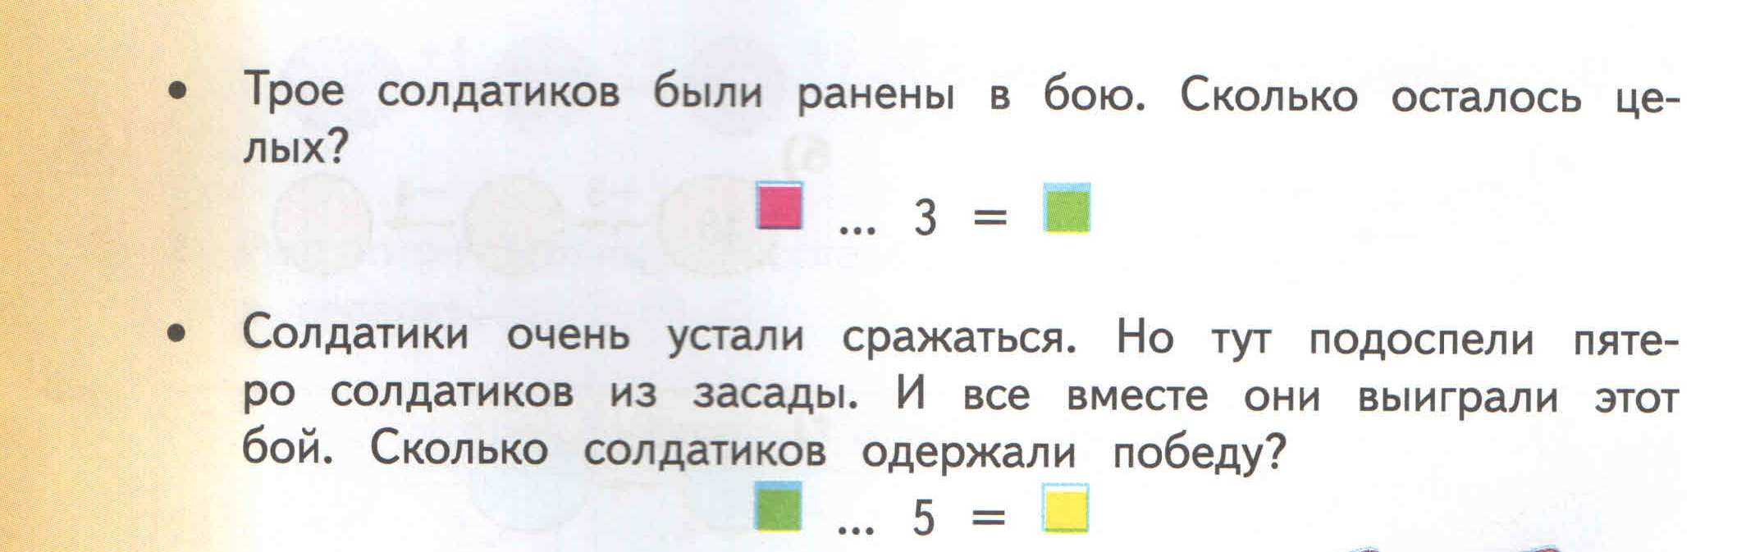
Применяем новые знания.

Slide 9
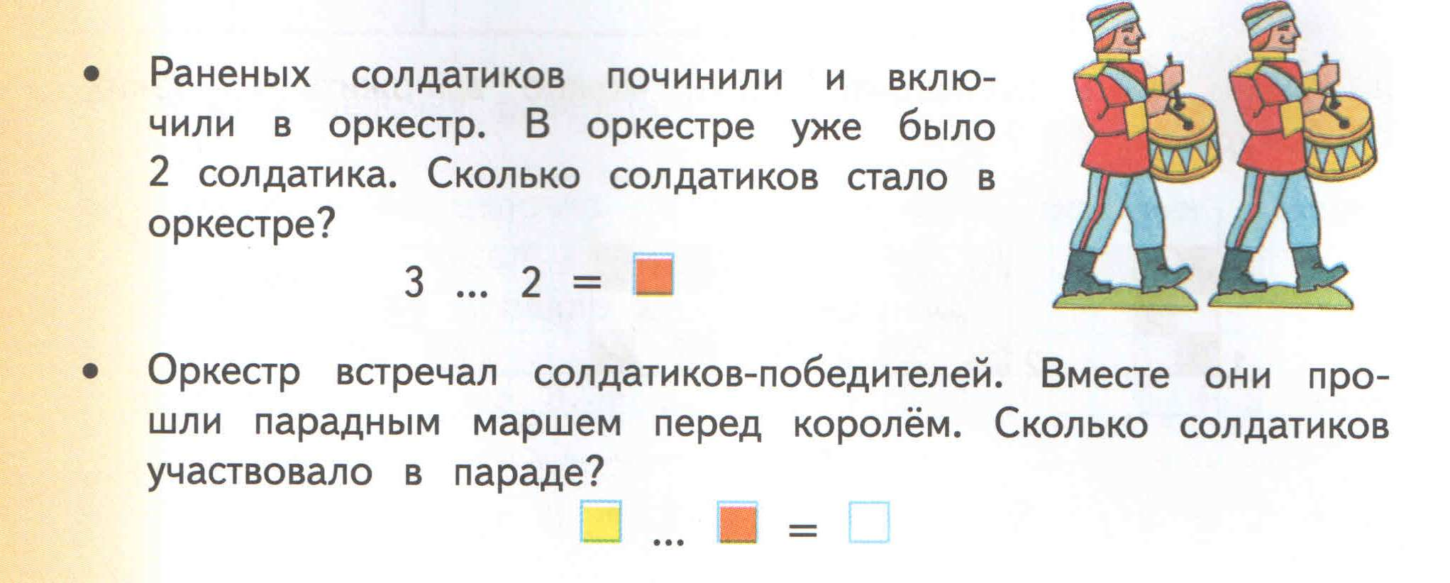
Применяем новые знания.

Slide 10
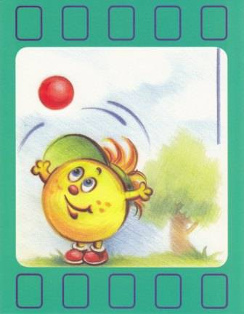
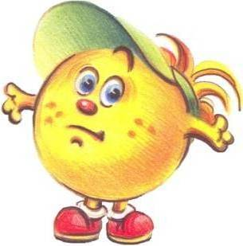
Применяем новые знания.
учебник с 51 №2и3
Задача 5.
Схема:
Решение:
Ответ:

Slide 11
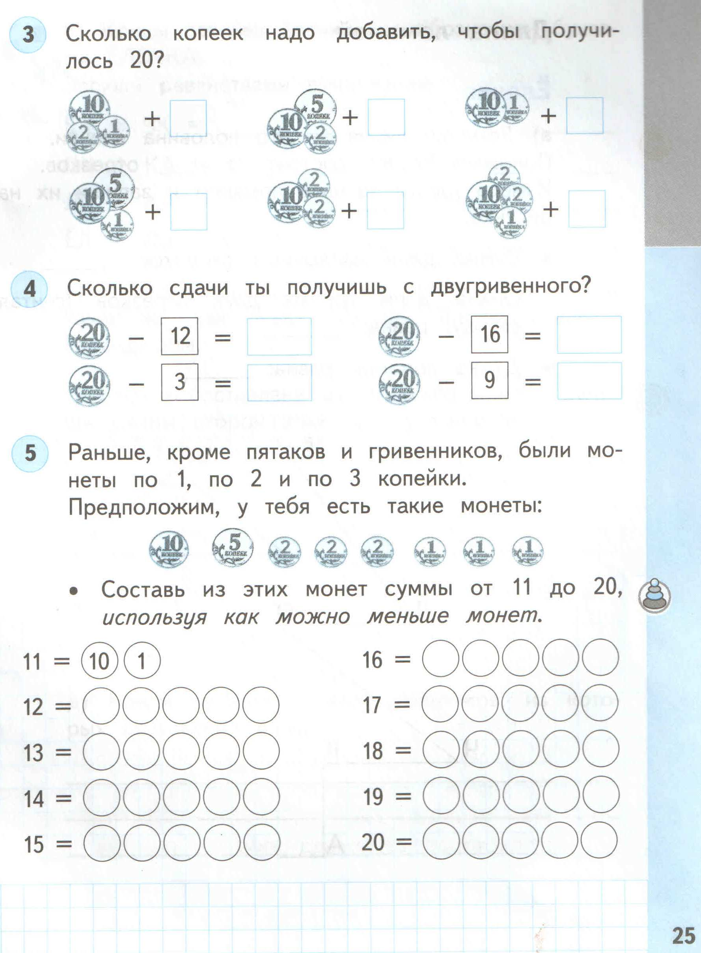
Д
С. 25
+ учебник с.51
задачи внизу

Slide 12
Я
УЗНАЛ ……
УДИВИЛСЯ …
НАУЧИЛСЯ …
ЗАПОМНИЛ…

Slide 13
МОЛОДЦЫ !

